Slide 1
MRB操作マニュアル
HTTPSフィルタリング設定

Slide 2
目次
1. HTTPSフィルタリング
2. 証明書のダウンロード
3. 証明書の適用（Chrome/MS Edgeの場合）
4. 証明書の適用（FireFoxの場合）
5. 証明書の適用（Safariの場合）
6. 証明書の適用（Androidの場合）
7. 証明書の適用（iOSの場合）
8. 対象外URL設定
9. 対象外IP設定
10. 対象外URL/IP設定確認

Slide 3
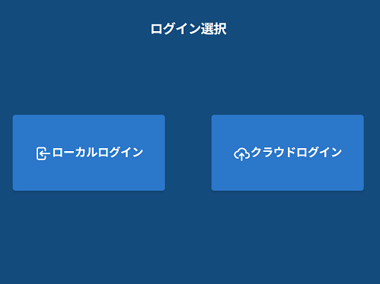
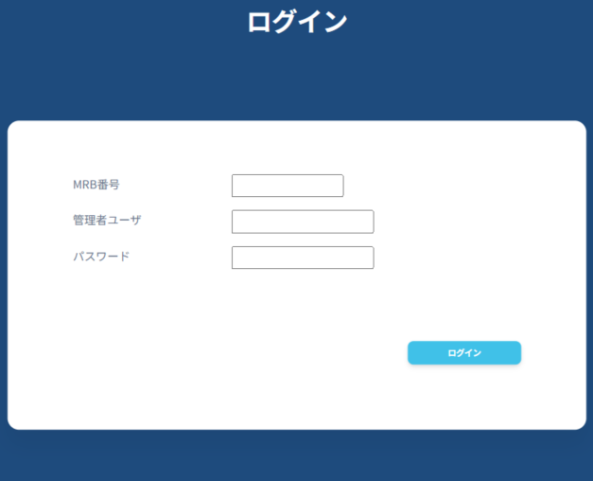
1. HTTPSフィルタリング
HTTPS（暗号化されたWebサイト）のフィルタリング設定の手順について説明します
※HTTPSフィルタリングを使用する場合、特定のWebサイトが閲覧できなくなることがあります
その場合は、対象外URL/IP設定を確認のうえ、該当サイトをフィルタリングの対象外として設定してください
① ログイン選択画面で「クラウドログイン」をクリックします
② MRB番号（機器コード）、管理者ユーザ、パスワードを
入力し、「ログイン」をクリックします

Slide 4
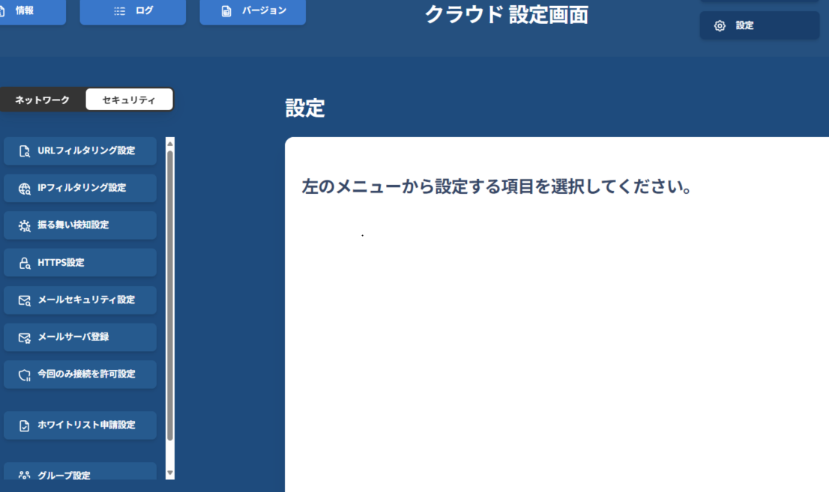
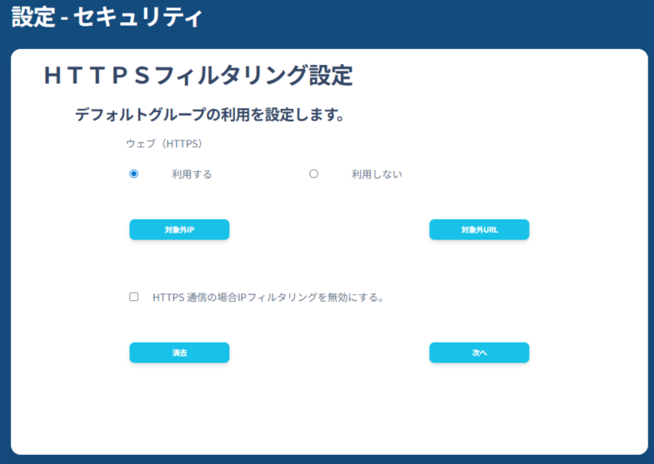
③ クラウド管理画面にログイン後、右上の「設定」をクリック
し、「セキュリティ」のタブから「HTTPS設定」をクリック
します
④ 「利用する」を選択し、「次へ」をクリックします
※「HTTPS通信の場合IPフィルタリングを無効にする」に
チェックを入れると、HTTPSサイト閲覧時のIPフィルタリング
は無効となります

Slide 5
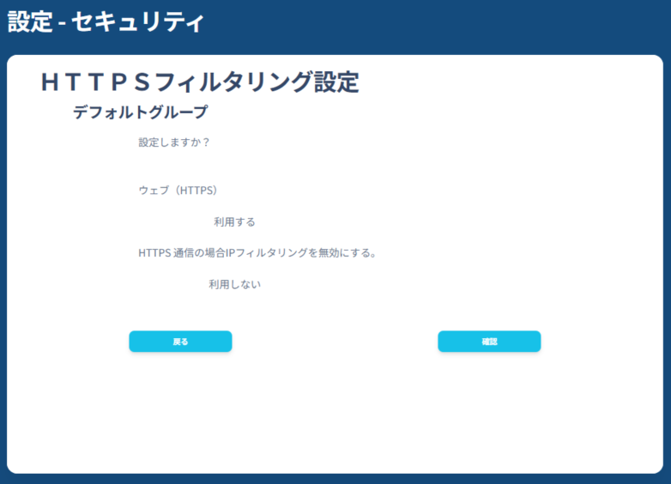
⑤ 「確認」をクリックして設定は完了です

Slide 6
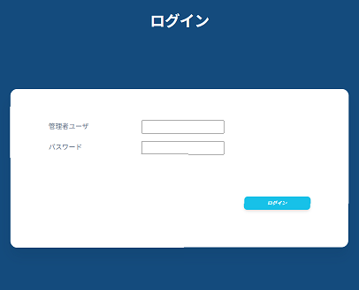
2. 証明書のダウンロード
HTTPSフィルタリング機能で使用する証明書をダウンロードする手順について説明します
① ログイン選択画面で「ローカルログイン」をクリックします
② 管理者ユーザ、パスワードを入力し、「ログイン」を
クリックします

Slide 7
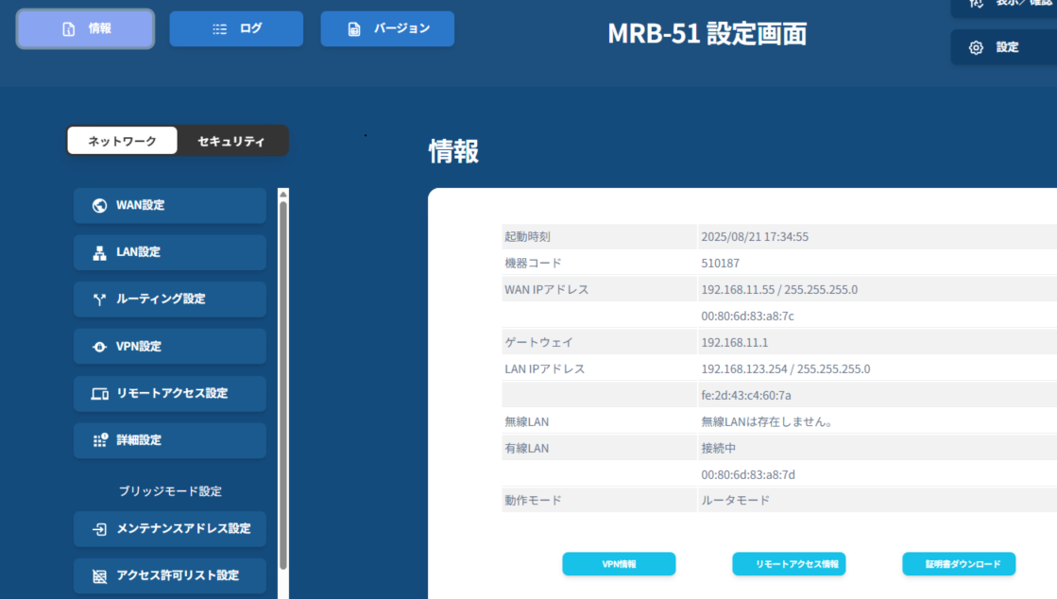
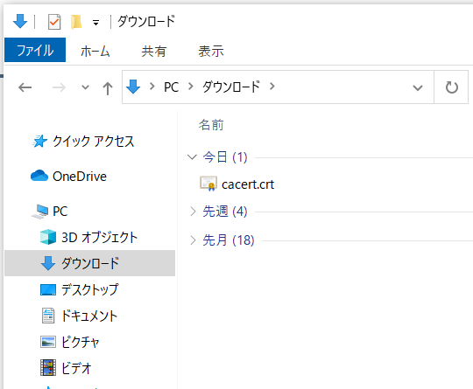
③ ローカル管理画面にログイン後、左の「情報」をクリック
し、「証明書ダウンロード」をクリックします
④ cacert.crt（証明書）がダウンロードされていることを
確認して完了です

Slide 8
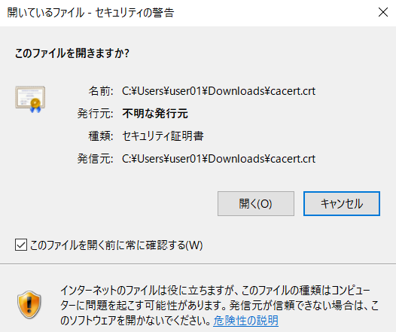
3. 証明書の適用（Chrome/MS Edgeの場合）
ダウンロードした証明書を適用する手順について説明します
① ダウンロードした証明書をダブルクリックします
② 「開く」をクリックします

Slide 9
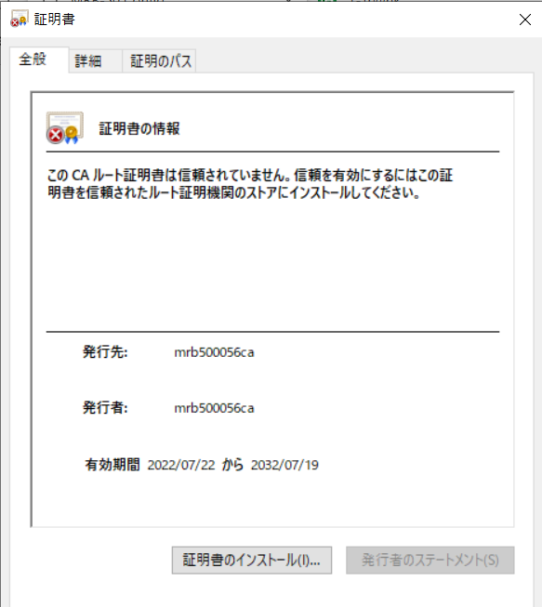
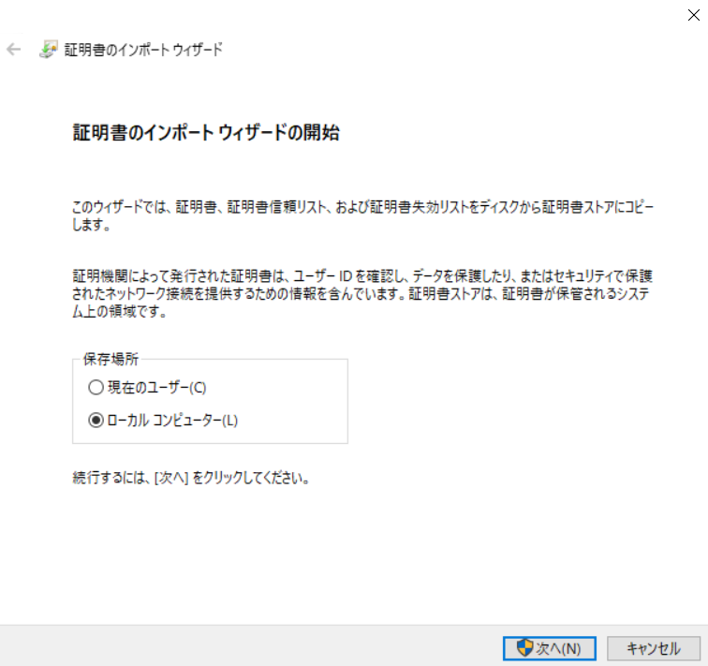
③ 「証明書のインストール」をクリックします
④ 「ローカルコンピュータ」を選択し、「次へ」を
クリックします

Slide 10
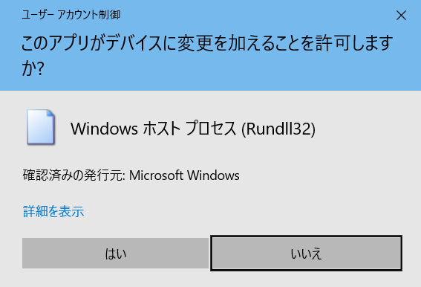
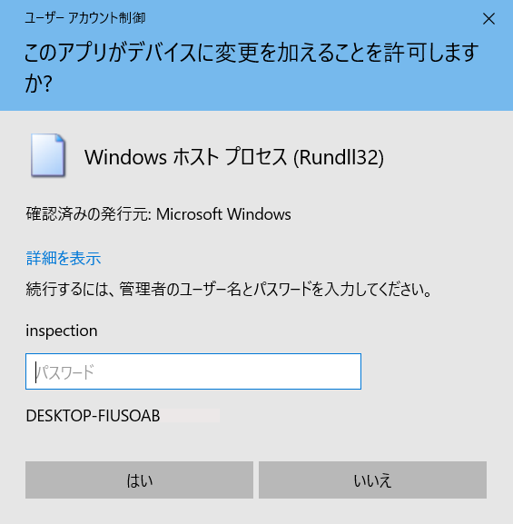
⑤ ユーザーアカウント制御が表示されますので、
「はい」をクリックします
※標準アカウントの場合は、以下のように管理者アカウントの
パスワードを要求されます。管理者の方にご確認ください

Slide 11
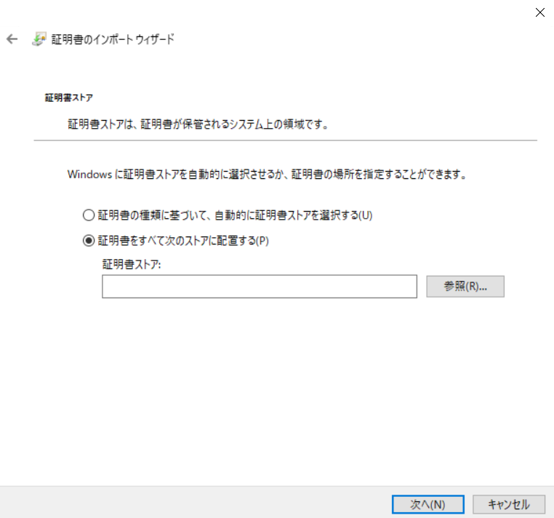
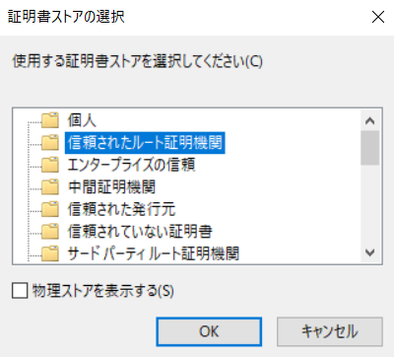
⑥ 「証明書をすべて次のストアに配置する」を選択し、
「参照」をクリックします
⑦ 「信頼されたルート証明機関」を選択し、「OK」を
クリックします

Slide 12
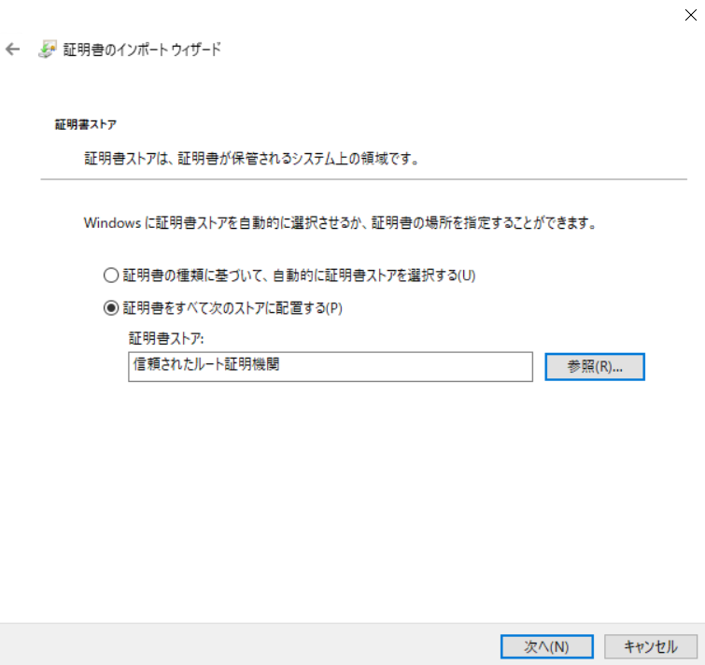
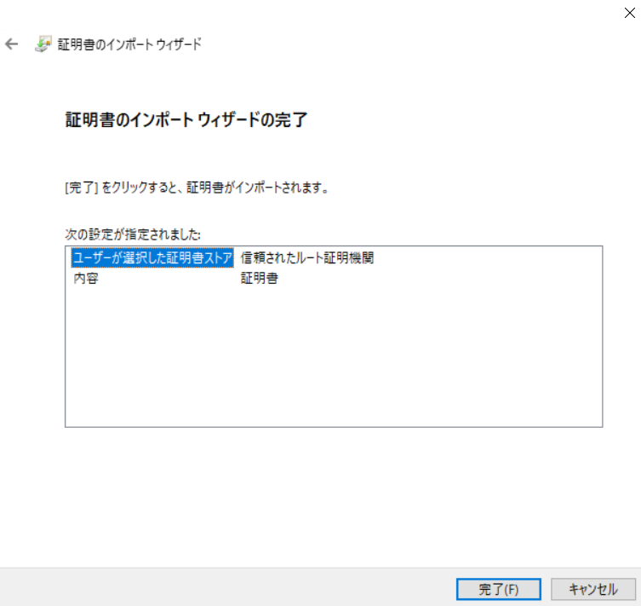
⑧ 「次へ」をクリックします
⑨ 「完了」をクリックします

Slide 13
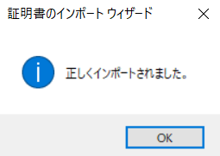
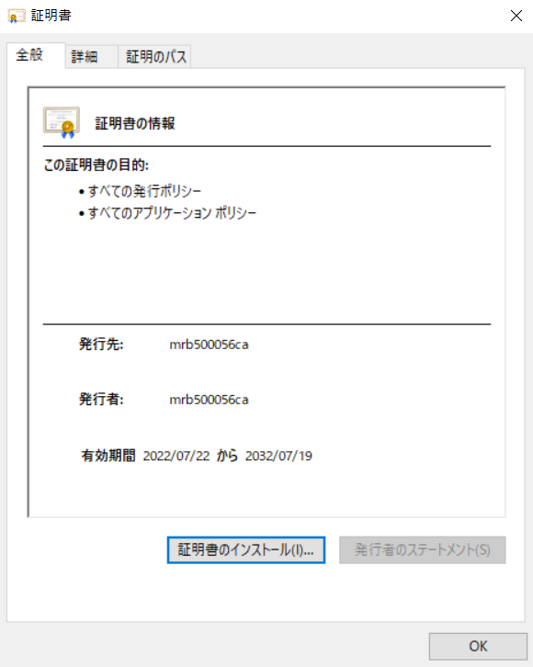
⑩ 「OK」をクリックします
⑪ 「OK」をクリックして、証明書の適用作業は完了です

Slide 14
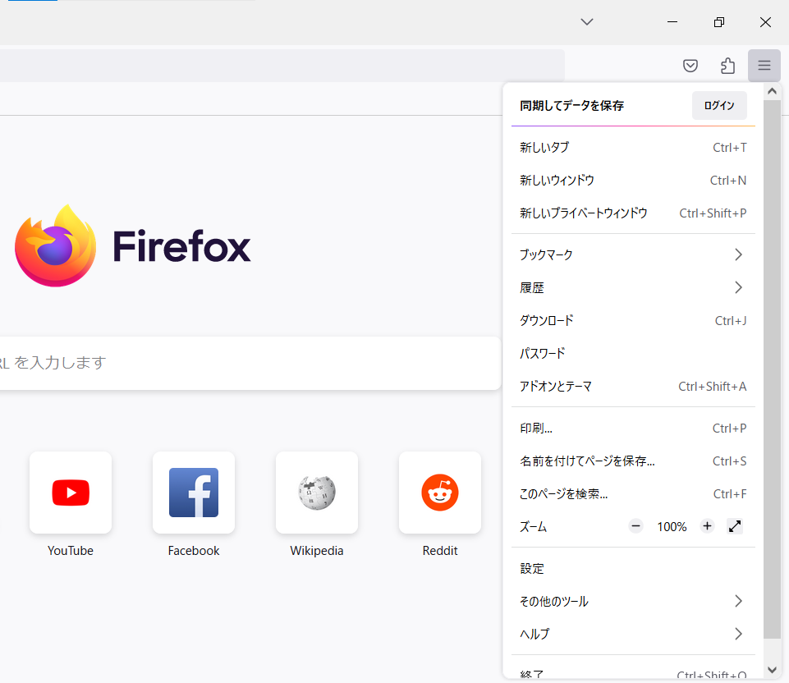
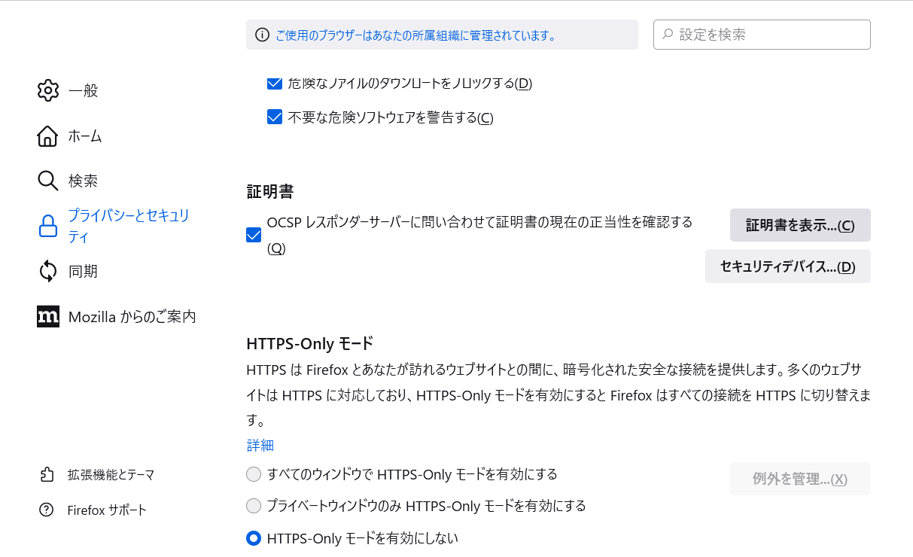
4. 証明書の適用（FireFoxの場合）
ダウンロードした証明書を適用する手順について説明します
① FireFoxのブラウザを開き、右上の「メニュー」より
「設定」をクリックします
② 「プライバシーとセキュリティ」をクリックし、下へ
スクロールして、「証明書を表示」をクリックします

Slide 15
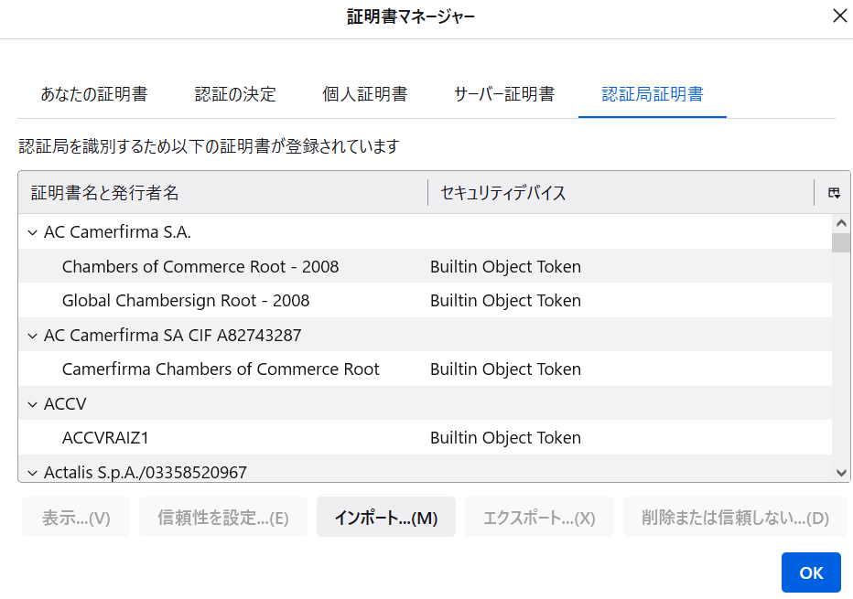
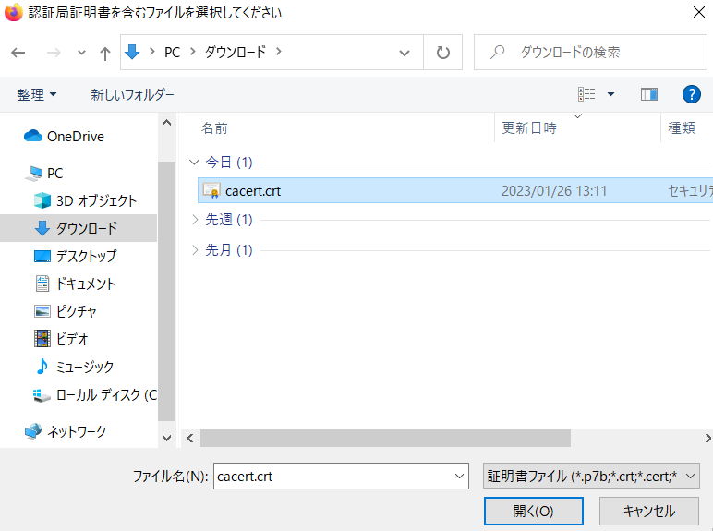
③ 「認証局証明書」タブより、「インポート」を
クリックします
④ ダウンロードした証明書を選択し、「開く」を
クリックします

Slide 16
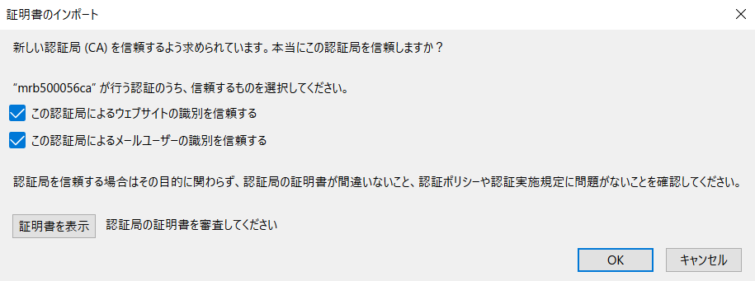
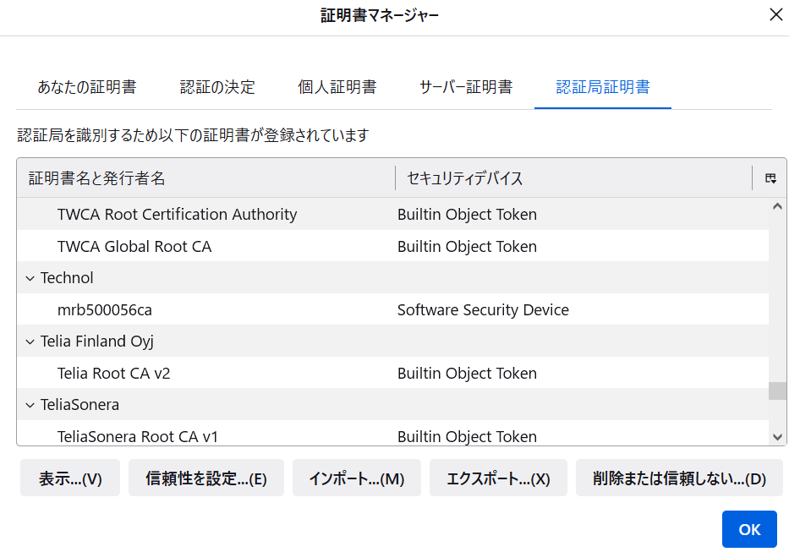
⑤ 表示される全てのチェックボックスにチェックを入れて
「OK」をクリックします
⑥ 証明書一覧に発行者名「Technol」、証明書名「mrb…」が
あることを確認し、「OK」をクリックして証明書の適用は
完了です

Slide 17
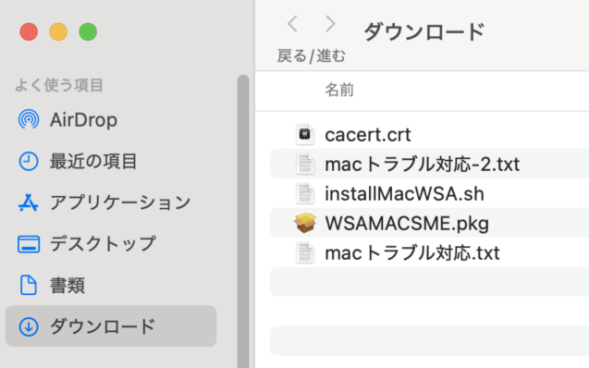
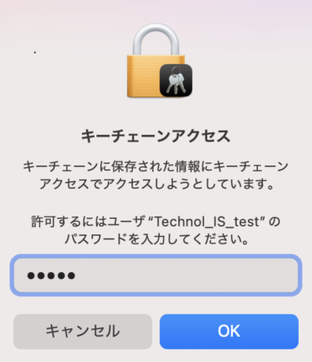
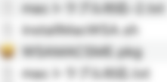
5. 証明書の適用（Safariの場合）
ダウンロードした証明書を適用する手順について説明します
① ダウンロードした証明書をダブルクリックします
② ポップアップが表示されたら、パスワード入力し「OK」を
クリックします

Slide 18
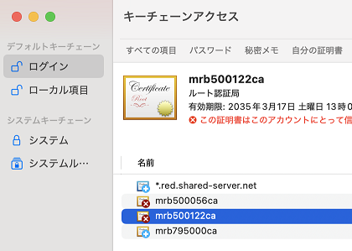
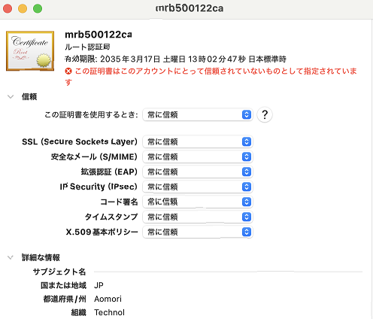

③ キーチェーンアクセスの画面が表示されたら、「ログイン」
をクリックし、ダウンロードした証明書をダブルクリック
します
④ 証明書の設定画面が表示されたら、「信頼」をクリックし、
詳細項目が展開されるので「この証明書を使用するとき」の
項目で「常に信頼」を選択し、画面左上の閉じるボタンを
クリックします

Slide 19
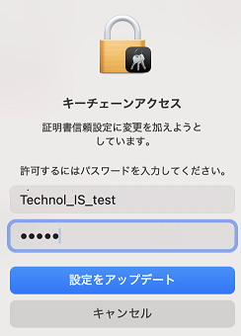
⑤ ポップアップが表示されたら、パスワードを入力し、
「設定をアップデート」をクリックして証明書の適用は
完了です

Slide 20
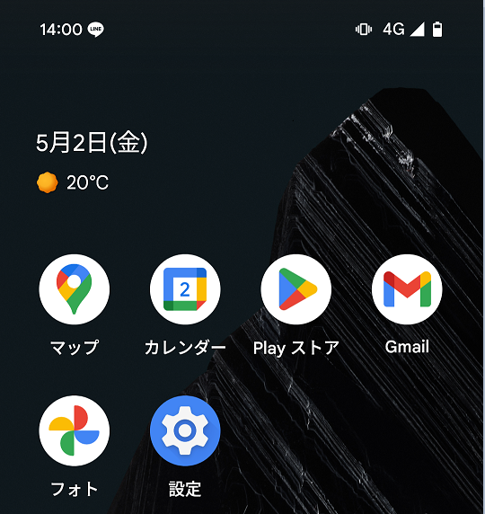
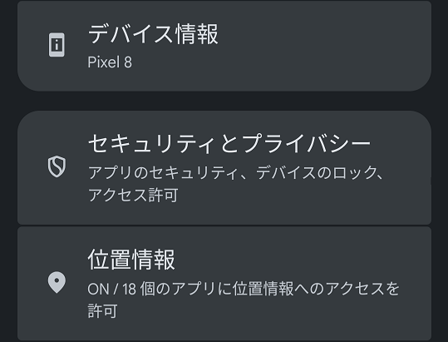
6. 証明書の適用（Androidの場合）
Androidをご利用の場合の証明書を適用する手順について説明します
① アプリメニューより「設定」をタップします
② 下にスクロールし、「セキュリティとプライバシー」を
タップします

Slide 21
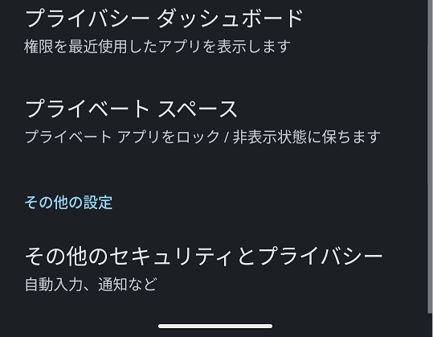
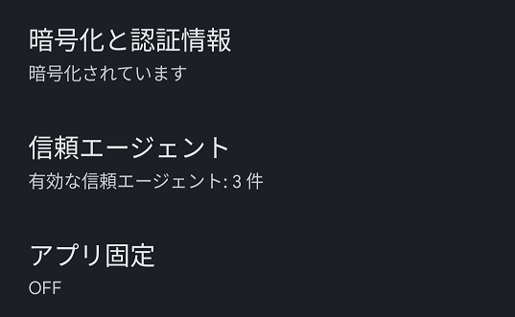
③ 下へスクロールし、「その他のセキュリティとプライバ
シー」をタップします
④ 下へスクロールし、「暗号化と認証情報」をタップします

Slide 22
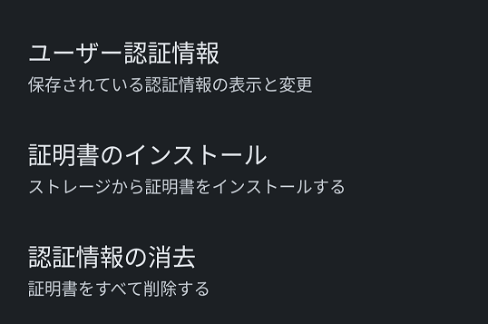
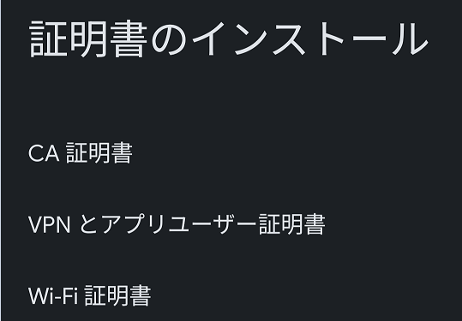
⑤ 「証明書のインストール」をクリックします
⑥ 「CA証明書」をタップします

Slide 23
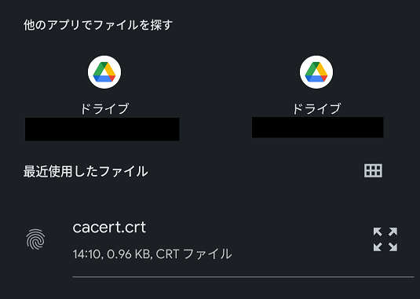
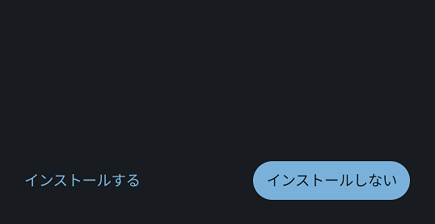
⑦ ダウンロードした証明書をタップします
⑧ 「インストールする」をタップします

Slide 24
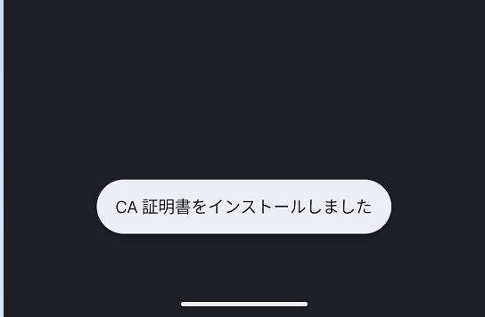
⑨ 「CA証明書をインストールしました」と表示されると
証明書の適用は完了です

Slide 25
7. 証明書の適用（iOSの場合）
iOSをご利用の場合の証明書を適用する手順について説明します
① MRB管理画面で「証明書ダウンロード」をクリック後、
ダイアログが表示されますので右上「インストール」を
タップします
② 右上「インストール」をタップします

Slide 26
③ 右上「完了」をタップします
④ iOS設定画面を開き、「情報」をタップします

Slide 27
⑤ 「証明書信頼設定」をタップします
⑥ 「mrb(6桁の数字)ca」のスイッチをタップします

Slide 28
⑦ 「続ける」をタップして証明書の適用は完了です

Slide 29
8. 対象外URL設定
ネットバンキング等、サーバ証明書による認証が必要なWebサイトにアクセスする場合、
正常なアクセスを確保するために対象外リストへの登録が必要です
URLを指定して設定する手順について説明します
① ログイン選択画面で「クラウドログイン」をクリックします
② MRB番号（機器コード）、管理者ユーザ、パスワードを
入力し、「ログイン」をクリックします

Slide 30
③ クラウド管理画面にログイン後、右上の「設定」をクリック
し、「セキュリティ」のタブから「HTTPS設定」をクリック
します
④ 「対象外URL」をクリックします

Slide 31
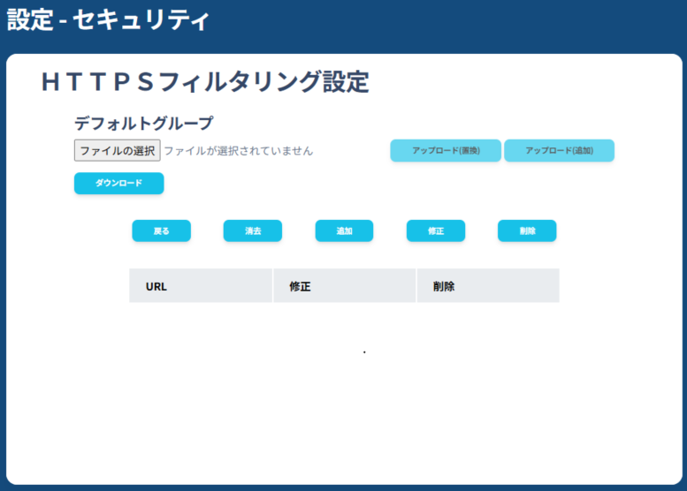
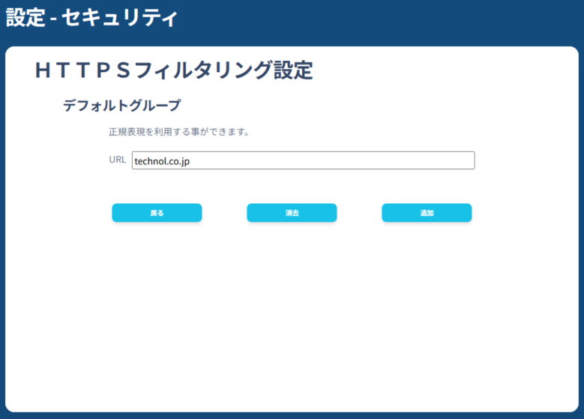
⑤ 「追加」をクリックします
⑥ URL記入欄にサーバ証明書を使用する接続先のURLを入力し、
「追加」をクリックします
※URLは正規表現による記載が可能です

Slide 32
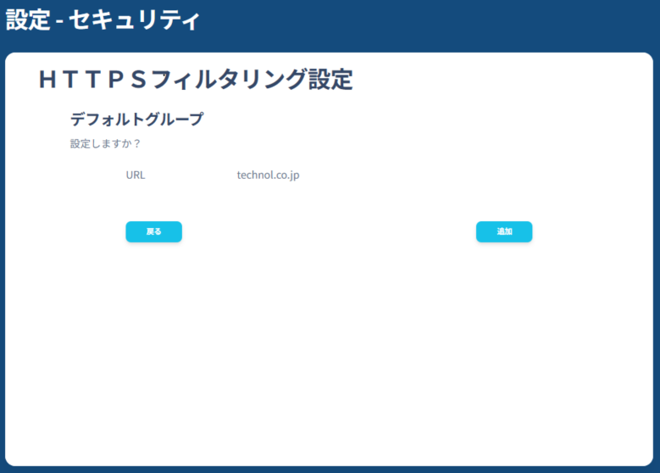
⑦ 内容を確認し、問題がなければ「追加」をクリックして
設定は完了です

Slide 33
9. 対象外IP設定
IPを指定して設定する手順について説明します
① ログイン選択画面で「クラウドログイン」をクリックします
② MRB番号（機器コード）、管理者ユーザ、パスワードを
入力し、「ログイン」をクリックします

Slide 34
③ クラウド管理画面にログイン後、右上の「設定」をクリック
し、「セキュリティ」のタブから「HTTPS設定」をクリック
します
④ 「対象外IP」をクリックします

Slide 35
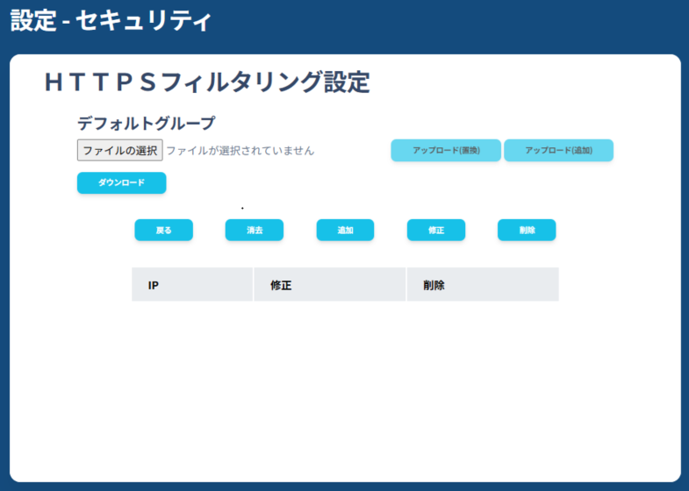
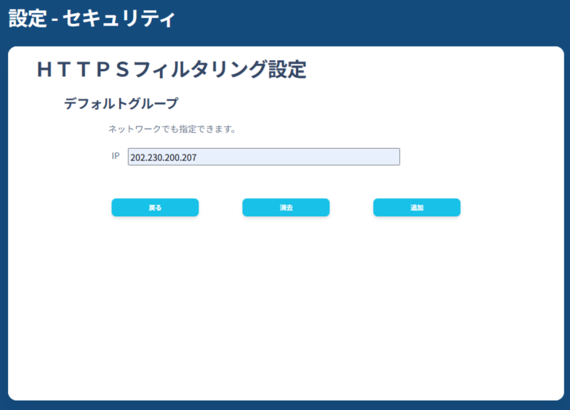
⑤ 「追加」をクリックします
⑥ IP記入欄にサーバ証明書を使用する接続先のIPアドレスまたは
ネットワークアドレスを入力し、「追加」をクリックします

Slide 36

⑦ 内容を確認し、問題がなければ「追加」をクリックして
設定は完了です

Slide 37
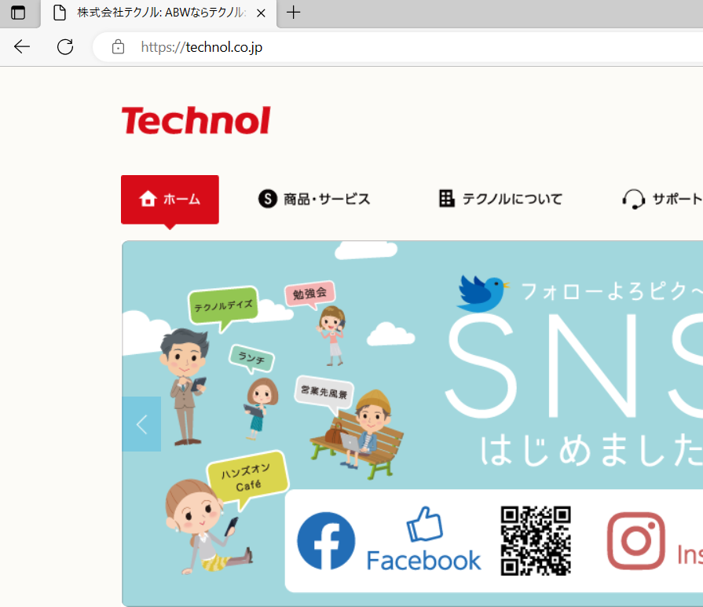
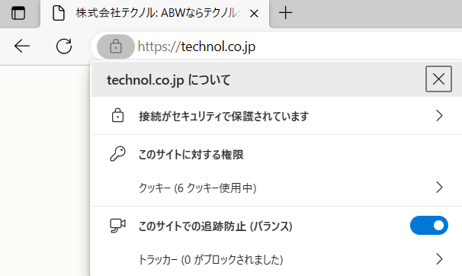
10. 対象外URL/IP設定確認
対象外に設定したURL/IPでサーバの証明書が利用されていることを確認する手順について説明します
① Webサイトにアクセスし、URLバー左の「鍵マーク」を
クリックします
② 「接続がセキュリティで保護されています」を
クリックします

Slide 38
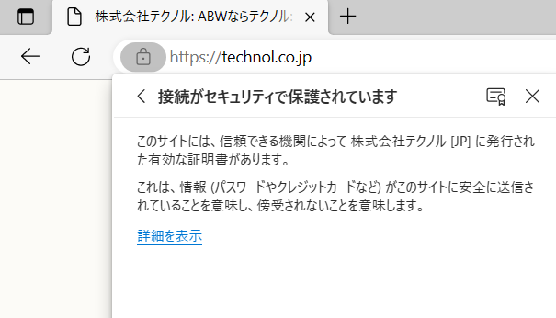
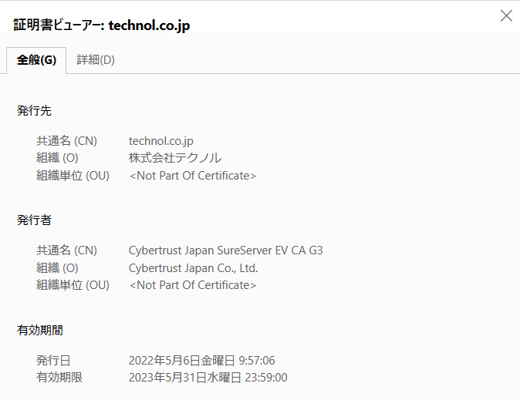
③ 証明書のアイコンをクリックします
④ 対象外に設定されている場合は、以下のように表示され、
サーバの証明書が利用されていることが分かります

Slide 39
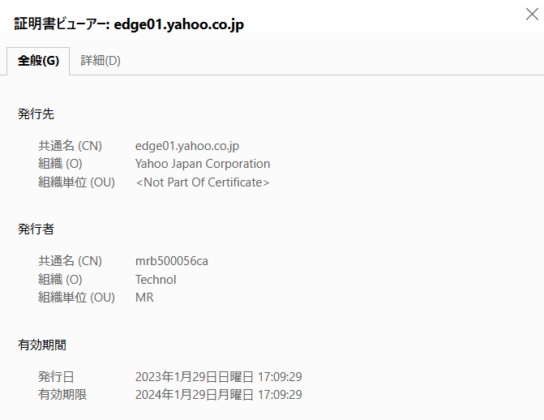
⑤ 対象外に設定されていない場合は、以下のように表示され、
MRBの証明書が利用されていることが分かります

